Slide 1

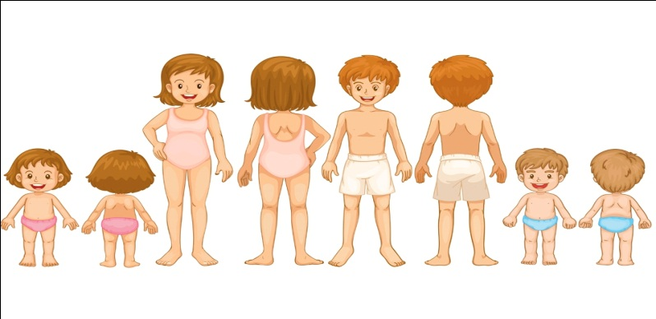
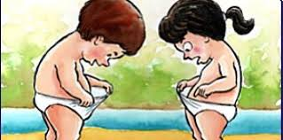
HABLEMOS DE SEXUALIDAD
Dirigido a estudiantes de primer ciclo
Equipo de Convivencia Escolar
2020

Slide 2

REFLEXIONEMOS
Hay un importante cúmulo de interrogantes que los niños tienen en torno a la sexualidad
¿Por qué yo no tengo pelos y mi papá sí?
¿Cómo es que las guaguas están dentro de la guata de la mamá ?
¿Hay qué casarse para tener guaguas?
¿Qué son los gays?
¿Por qué los hombres no tienen senos?
Me gustaría tener un pene para hacer pipí parada, ¿por qué no lo tengo?

Slide 3
REFLEXIONEMOS
Para responder a esas preguntas, debemos partir por reconocer la importancia de la sexualidad para los seres humanos.
Los niños/as tienen una curiosidad normal sobre las partes del cuerpo y las diferencias entre los hombres y las mujeres.
Cuando hablamos de sexualidad no solo hablamos de los órganos reproductores o genitales, sino de todas las sensaciones que como sujetos reconocemos en nuestro cuerpo.
Con esto nos referimos a la intimidad, al autoconocimiento, interacción con los demás, placer y desagrado, etc.

Slide 4

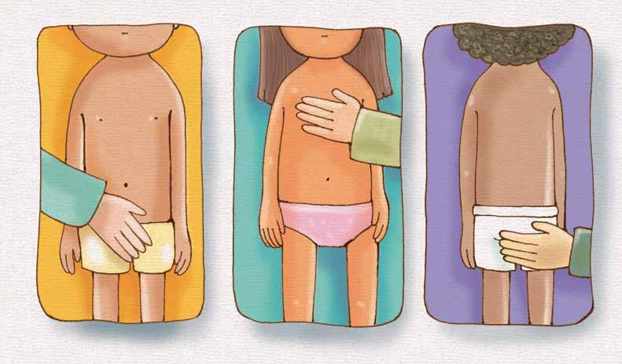

¿QUÉ DEBEMOS SABER?
Es importante tener siempre presente que algunas partes de tu cuerpo son privadas y sólo pueden ser vistas y tocadas por tus padres o adultos responsables de tu cuidado.
La sexualidad influye en la identidad, personalidad, relaciones interpersonales y en la salud mental.

Slide 5
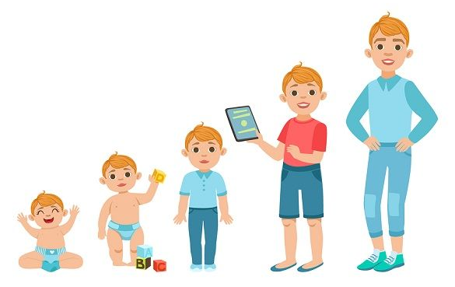
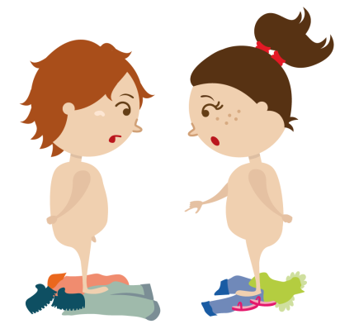
¿QUÉ DEBEMOS SABER?
La sexualidad se expresa a través de estadios, etapas o fases. Estos explican como se organiza la energía sexual a través del cuerpo del ser humano
El niño o niña transita por los estadios y en cada uno de ellos obtiene aprendizajes y logros que le permiten desarrollarse como un ser más autónomo.

Slide 6
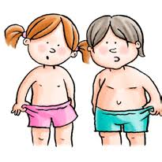
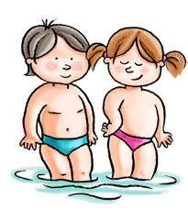
¿QUÉ DEBEMOS SABER?
El tiempo de duración de cada etapa variará según los tiempos y ritmos de cada niño o niña, no son exactas ni están definidas por una edad cronológica determinada, dependerá de la particularidad de cada niño o niña.
El paso entre una etapa y otra significarán una pérdida y a la vez una ganancia en su crecimiento.

Slide 7
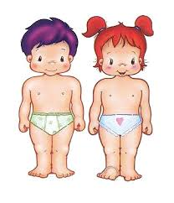
¿QUÉ DEBEMOS HACER?
La información debe ser entregada de acuerdo a la edad, en un lenguaje sencillo y claro. Los niños no necesitan respuestas de enciclopedia
Es súper valioso que los adultos responsables del cuidado de los niños y niñas estén preparados y dispuestos a hablar de estos temas
Entender la naturalidad de la sexualidad. Atreverse a realizar preguntas sin temor a que se está rompiendo alguna regla o haciendo algo prohibido
Evitar el uso de palabras o términos descalificadoras en relación a la anatomía de la mujer y el hombre.
Es importante promover el respeto por el propio cuerpo y el de los otros, el territorio personal que nadie tiene derecho a transgredir.

Slide 8
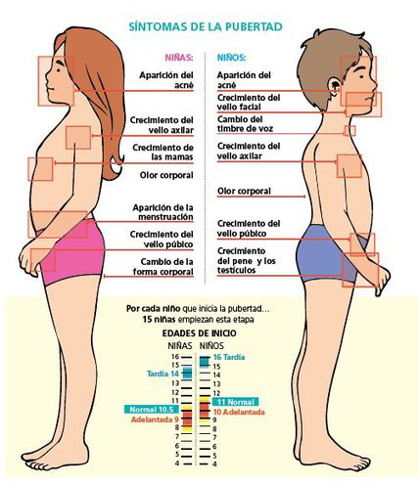
HABLEMOS SOBRE LA PUBERTAD
Las chicas adquieren una forma más redondeada, especialmente en las caderas y piernas
Los senos de las chicas se hinchan y luego crecen de tamaño
Los chicos y las chicas comienzan a tener vello púbico y vello en las axilas y el de las piernas es más grueso y oscuro
El el chico el pene y los testículos aumentan de tamaño
Los chicos tienen a veces poluciones nocturnas, es decir, eyaculan mientras duermen

Slide 9
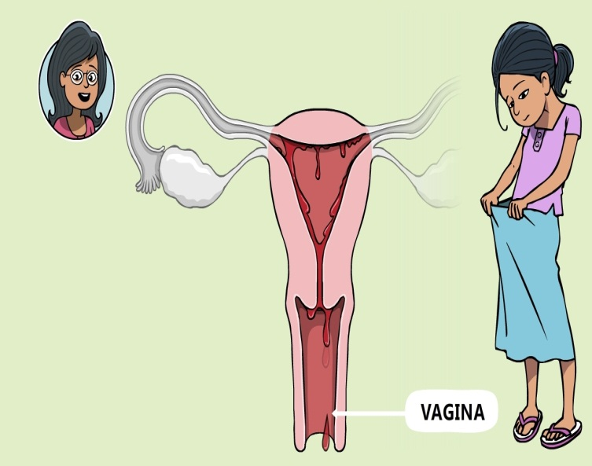
HABLEMOS SOBRE LA PUBERTAD
Una vez al mes, el revestimiento uterino de las chicas se llena de sangre para prepararse para un óvulo fecundado. Si no se produce la fecundación, se producirá el período de regla (sangrado). Si se produce la fecundación, la chica quedará embarazada.
El período puede durar entre 3 días a una semana aproximadamente y las chicas pueden utilizar compresas (paños), toallas higiénicas o tampones para absorber la sangre.

Slide 10
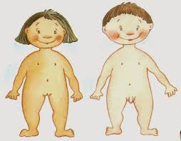
JUEGOS SEXUALES
Es común que los niños y niñas en algún momento se toquen o froten sus genitales. A veces puede suceder que tengan curiosidad por ver y tocar a otros niños y niñas de su edad.
Este interés dura poco tiempo y no les hará mal hacer ninguna de esas cosas. Los niños y niñas son curiosos y se interesan en la sexualidad como en cualquier otra cosa.
Sin embargo esto es algo que no se debe hacer en público
Los juegos con curiosidad sexual son esperables entre niños y niñas de una misma edad. Sin embargo, no es normal imponer u obligar a juegos sexuales a otros niños y niñas que no están interesados por ese tipo de juegos o si se interesa por juegos sexuales con niños y niñas mucho mayores o menores que él o ella.

Slide 11
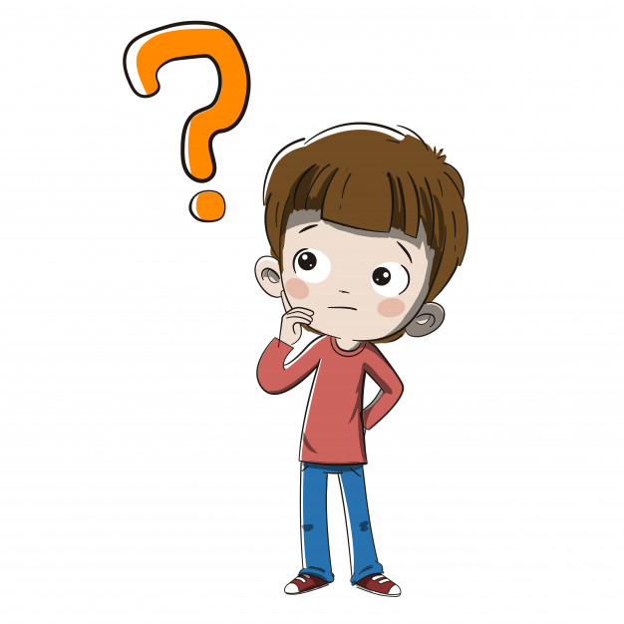
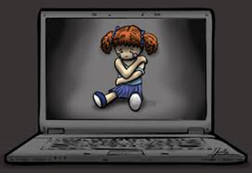
SITUACIONES DE RIESGO
Falta de información sobre sexualidad saludable: Los niños que carecen de la información necesaria sobre la sexualidad saludable corren un mayor riesgo de abuso porque ellos no pueden discernir entre comportamientos saludables y no saludables.
Acceso a la Tecnología Sin Supervisión: Los niños con acceso a la tecnología sin supervisión tienen un mayor riesgo de ser abusados. Por eso es vital usar la tecnología de manera abierta con tu familia.

Slide 12
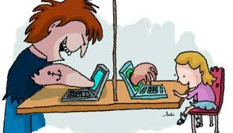
SITUACIONES DE RIESGO
Estar inseguro o solitario: Los niños que son inseguros o luchan con la autoestima son más vulnerables a ser abusados. Expresa siempre tus dudas o inquietudes con los adultos y pide ayuda cuando la necesites.
Exposición a medios de comunicación explícitos:
Los medios de comunicación explícitos incluyen videos, música, televisión, insinuaciones y fotografías. Mucho del material explícito normaliza el abuso y da una imagen distorsionada de la sexualidad. Si te invitan a compartir material privado de tu cuerpo o a observar, escuchar o leer material sexual, toma las medidas y cuéntales a tus padres para bloquear dicho material en teléfonos y computadoras.

Slide 13
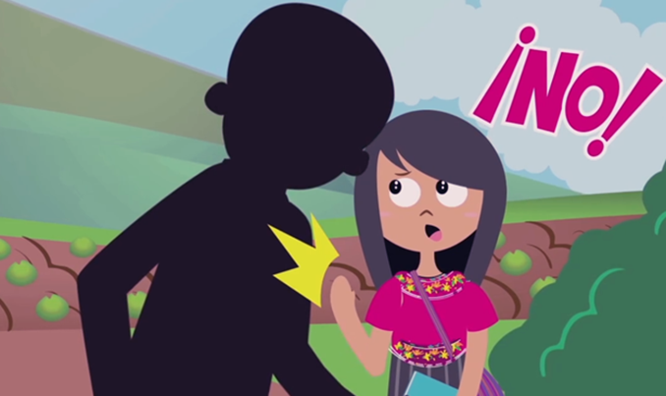
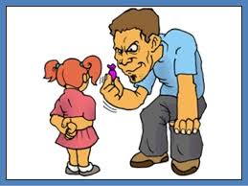
SITUACIONES DE RIESGO
Para tiempo con otras personas sin supervisión
Los niños NO deben quedarse con adolescentes o adultos sin supervisión.
Dar aviso a los padres o familiares, ante cualquier situación donde no te hayas sentido cómodo. Confía y no tengas miedo a ser juzgado.

Slide 14

¿QUÉ APRENDÍ?
Lee las siguientes preguntas y responde en tu cuaderno de orientación.
¿Qué aprendí acerca de la sexualidad?
¿Cuáles son los cambios asociados a la pubertad qué podría presentar en mi cuerpo?
¿A qué situaciones de riesgo podría estar expuesto si no cuido de mí mismo ?
(De vuelta estas respuestas serán trabajadas por equipo de convivencia con docentes en sala)

